Slide 1





Role of ECVs in
climate-carbon feedback
assessment
Claire Magand
Patricia Cadule, Jean-Louis Dufresne
Institut Pierre Simon Laplace
CMUG Integration Meeting, Munich, 15th March, 2016

Slide 2

1
Climate-Carbon
Feedback
2
ECVs
3
First tests with CCI - soil moisture
4
Conclusions

Slide 3
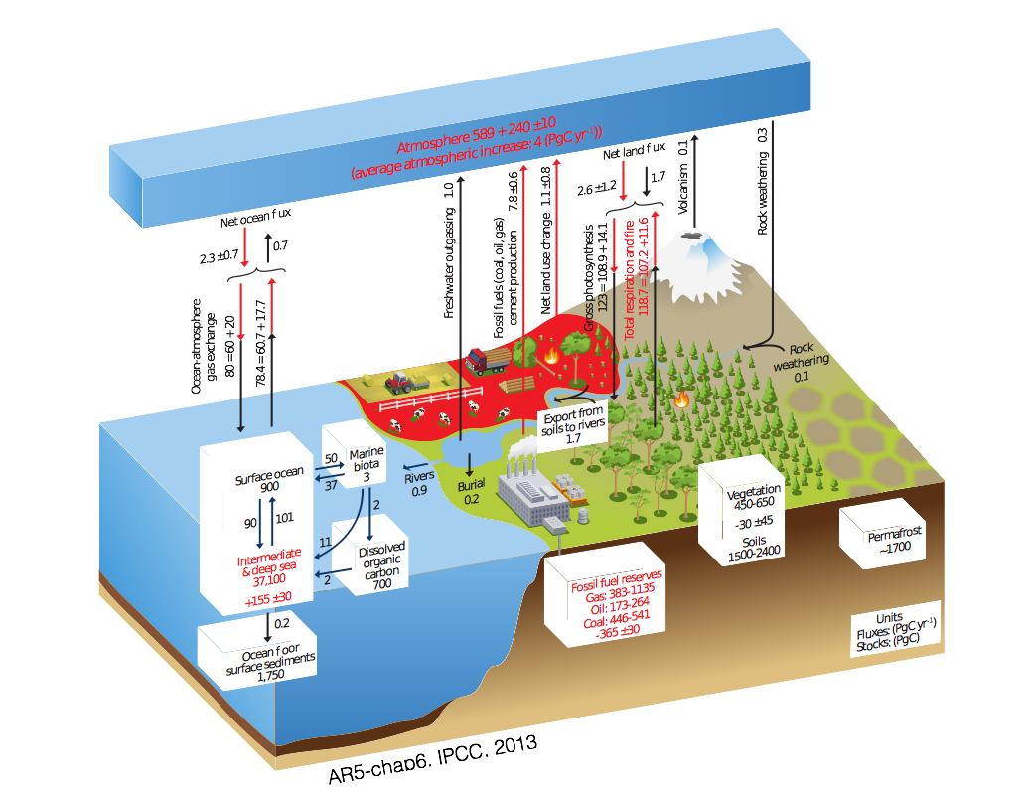
Climate-carbon Feedback
55 % of CO2 emissions are absorbed by sinks :
29 % by land
26 % by oceans
=> limit global warming
BUT sinks efficiencies vary with changes in environment (temperature)
AR5 –Chap6. IPCC,2013
CARBON-CLIMATE FEEDBACK
Notes:
Climate carbon feedback

Slide 4
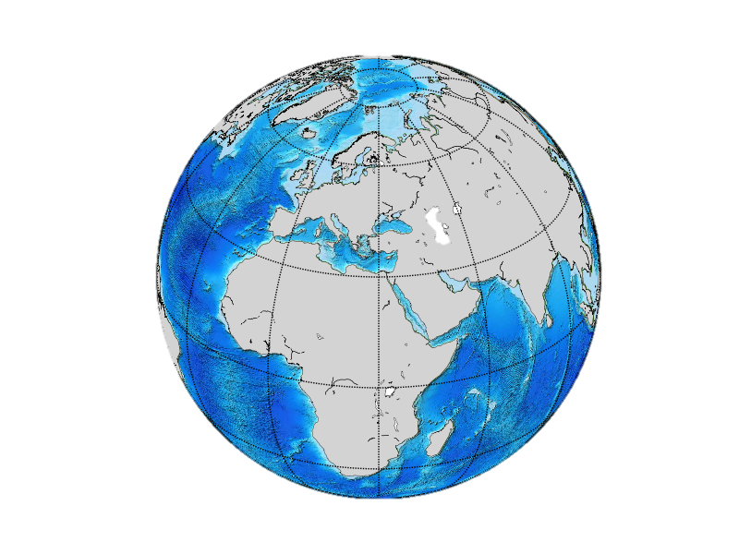

Coupled Model : an essential tool to assess climate-carbon feedback
Example : IPSL-CM5A-LR
+
+
LMDZ
Atmospheric Model
Hourdin et al., 2007
Nemo - Pisces
Ocean Circulation and biogeochemical Models
Madec et al., 2002 – Aumont and Bopp, 2006
ORCHIDEE
Land Surface Model
Krinner et al, 2005
Identification and understanding of feedbacks independently to each other during different period (past, present, futur)
Notes:
1/ To study these feedbacks we need coupled climate models. Prendre en compte les rétroactions. Identification and understanding of feedback indepently to each other during different periods (past, present, futur) which is impossible in reality/the real worldas all processes, everything interact between each other. Models helps thus to attribute the role of different drivers to responses of land biosphere and oceans.
2/ And essential to assess impacts of climate change and to develop policies….

Slide 5
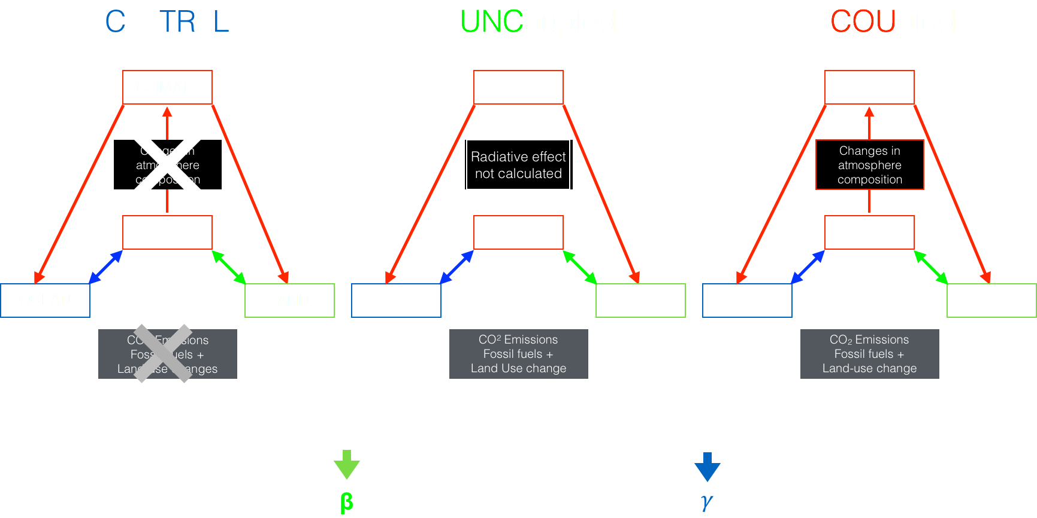
Climate-carbon feedback assessment : Method
Notes:
Simulations set up. Commencer par le couplé, traduction de la réalité = modification du bilan radiatif par l’ajour de GES. Climat : Impacts physique sur la land et ocean => augmentation de la température changement de précipitation/vents. Par ailleurs, le CO2 va avoir des impacts biogéochimiques sur ces mêmes composantes (ocean/land) => effet fertilisation. Ce qui nous intéresse c’est de comprendre l’effet radiatif et l’effet biogeochimique du CO2 sur les écosystèmes qui revient à comprendre la rétroaction climat-carbone.
Pour cela, on fait deux simulations complémentaires, l’une dite découplée. dans laquelle l’effet radiatif du CO2 atmosphérique n’est pas pris en compte contrôle. On ne simule iici que l’effet biogéochimique du CO2 atmosphérique sur les écosytemes marins et terrestres. La différence entre les deux simulations couplée, et découplée, permet de mettre en évidence l’effet radiatif sur les écosystèmes.
La dernière simulation n’impose aucune variation de CO2 atmosphérique, on reste à une concentration préindustriel, on considère un climat à l’équilibre. La différence entre cette simulation dite de contrôle et la simulation découplée permet d’évaluer l’effet biogéochimique du CO2 atmosphérique sur les écosystème.

Slide 6
Responses of land and ocean sinks to atmospheric carbon emissions
UNC : Biogeochemical effects
COU : Climate + biogeochemical effect
Coupled
LAND
Uncoupled
OCEAN
Coupled
Uncoupled
1 x CO2
2 x CO2
3 x CO2
4 x CO2
1 x CO2
2 x CO2
3 x CO2
4 x CO2
Importante uncertainties related to the land carbon cycle modelling (e.g. : IPCC, 2013 ; Friedlingstein et al., 2014) => Emerging constraint (e.g. Hall and Qu, 2006 and Wenzel et al, 2014)
Notes:
For the last IPCC report, some climate modelsles participated to the 5th Coupled Model Intercomparison Project and they did this set of three simulations that able us to disentangle the biogeochemical effect and the radiative effect of the atmospheric CO2 on the land and marine ecosystemes. Ces graphs représentent l’évolution la réponse en terme de flux net de de la biosphére terrestre ou océanique en fonction de l’augmentation de CO2 atmosphérique en partant d’une concentration préindustrielle jusqu’à une concentration finale égale à 4 fois la valeur initiale.
Des valeurs positives des flux indiquent des sources et négatives sont des puits. Ici, les valeurs sont négatives tout le temps ce sont des puits ocean et terre.
D’autre part, dans le cas de biogéochimiques, les courbes décroissent ce qui indique une augementation de l’efficacité des puits, autrement appelé fertilisation. En revanche, lorsque l’on ajoute l’effet radiatif, ces courbes remontent, signifiant une diminution de l’efficacité de ces puits.
Tous les modèles simulent la même chose mais la dispersion est plus grande dans le cas de la biosphère terrestre que par rapport à l’océan.
Pour appréhender les impacts du changement climatiques nous devons réduire cette incertitude et cela nécessite de comprendre les processus de la biosphère terrestre. Deux approches complémentaires pour lesquelles les observations sont nécessaires, l’une est d’évaluer la sensibilité de la réponse du cycle du carbone à la paramétrisation du modèle, . L’autre est de chercher une relation entre les performances du modèle sur le période actuelle à la réponse future pour une variable donnée, c’est ce que l’on appelle les contraintes émergentes. Dans les deux cas, les observations sont nécessaires.
Contrainte émergente
Top-down approach vs bottom-up approach
Biblio : Hall and Qu, 2006, Cox and

Slide 7
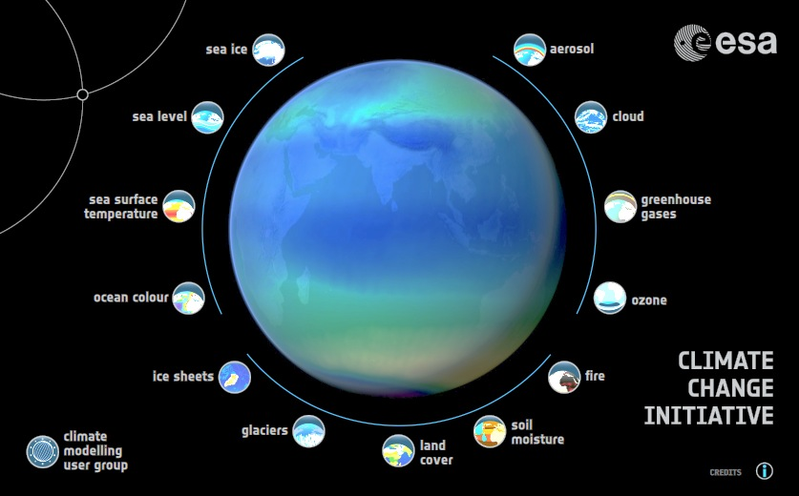
Essential Climate Variables
50 ECVs defined by GCOS / 13 provided by CCI
Notes:
50 ECVS have been defined by the Global Climate Observing System in atmospheric, oceanic and terrestrial domains. These variables are technically and economically feasible for systematic observation. Among them 13 are provided by the ESA and are observed by satellites.

Slide 8
Essential Climate Variables
50 ECVs defined by GCOS / 13 provided by CCI
greenhouse gases
fire
soil moisture
land
cover
Notes:
Celles qui m’intéresse principalement pour évaluer les modèles couplés et comprendre en particulier la rétroaction climat-carbone, sont les 6 présentées ici: les dire. They need to be available on a long period at least from 1980, at a global scale and at a spatial and temporal resolution high enough for coupled models, that is to say at least 2°x2°. All associated with their inherent uncertainties.

Slide 9
Essential Climate Variables
50 ECVs defined by GCOS / 13 provided by CCI
greenhouse gases
fire
soil moisture
land
cover
CCI Soil moisture presents the longest time series
Notes:
Celles qui m’intéresse principalement pour évaluer les modèles couplés et comprendre en particulier la rétroaction climat-carbone, sont les 6 présentées ici: les dire. Sur les 5 variables que j’ai identifié comme nécessaires pour évaluer le cycle du carbone dans les modèles couplée, toutes présentent une résolution temporelle et spatiale suffisante en revanche , elles ne couvrent pas la même période, on voit une différence importante et pour les surfaces brulees notamment, la durée d’observations est insuffisate pour évaluer les modèles de manière robuste.
Among them, l’humidité du sol couvre la plus grande période.

Slide 10

Nimbus–7 SMMR
CCI - Soil Moisture v02.2
1979 – 2014
Pixels : 0.25°
daily
DMSP SMM/I
ERS-1
Passive Microwave
ERS-2
TRMM TMI
AQUA AMSR-E
Active microwave
C-band
Scatterometers
Coriolis Windsat
METOP-A ASCAT
GCOM-W1 AMSR2
Notes:
1/ combinée et V2 sur la période 1979-2014
2/ Au début des années 1980, un seul satellite fournit ces observations alors qu’à partir des années 2000, l’humidité du sol est fournit par plusierus statellites etleur durée de fonctionnement se recoupent. Ce qui laisse penser à une meilleure couverture spatiale et temporelle.
Instruments utilisés pour les observations d’humidité du sol v02.2 : SMMR (Nimbus-7 – NASA – 1978-1987), SMM/I (DMSP-F8/10/11/12/13/14/15 – NOAA -1987-2014), TMI (TRMM- Nasa 1998-2015), AMI-WS (ERS-1.1991-2000/ ERS-2.1995-2011 – ESA), ASCAT (Metop-A/B/C – ESA – from 2006), AMSR-E (AQUA –NASA, from 2002), Windsat (Coriolis . NRL, from 2003), AMSR2 (GCOM-W1/W2/W3 – NASA, from 2012) -> 8 satellites
Change from v02.1 : improvement of spatial and temporal coverage especially during 2002-2006 (due to a failure in ERS-AMI) filled with observations from AMSR-E.
Demander à Patricia la même chose pour le CO2 : IASI? (Metop-A/B/C, CNES/Eumetsat)

Slide 11
1 obs min = > 62 %
3 obs min = > 57 %
5 obs min = > 49 %
10 obs min = > 36 %
Spatial coverage depending on the temporal aggregation.
In agreement with Loew et al., 2013
1 obs /month
3 obs /month
5 obs /month
10 obs /month
Notes:
For our purposes as well as to fill the gaps in observations, we aggregate data on a monthly timescale and as Loew et al in 2013 found in a similar study, we found that taking at least 5 observations in a month to average the data was a good trade-off between a sufficient data coverage and a minimum of mean robustness.

Slide 12
Correlations between SM and climate variables in IPSL model
R = -0.23
The hottest, the driest
With high seasonal contrasts => especially true during spring in the northern hemisphere
R = 0.49
Positive correlation between precipitation and soil moisture
IPSL-CM5A-LR (amip run – 1980-2009 )
In models, soil moisture sums up climate information about temperature and precipitaiton
Notes:
La sensibilité des puits de carbone au climat peut-être résumé par la sensibilité des ces puits aux variations de l’humidité du sol. Eneffet, l’humidité du sol est un bon intégrateur des variations de températures et précipitation au premier ordre. Significativité??
De plus soil moisture is of great interest as it sums up environmental information :
1/ about climate: temperature but also precipitation as you can on the interannual correlation btween X et Y bleu anticorrélation, rouge corrélation, strong sign.
2/ about types of soil / soil : Soil moisture also depends on type of soils

Slide 13
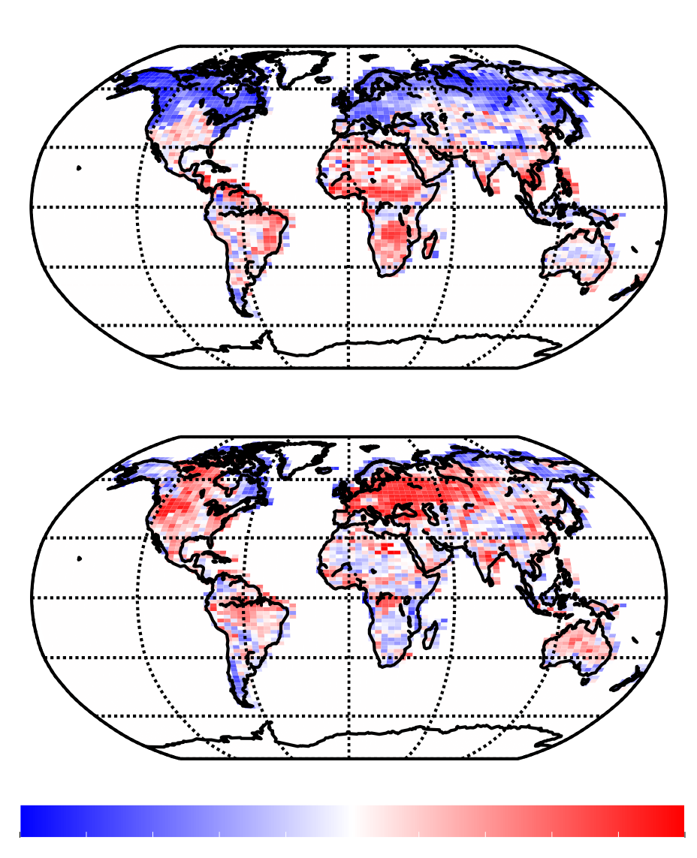
Correlations between GPP and SM in IPSL model
Spring
R_{Europe} = -0.36
Europe and North America highlight
DIFFERENT VEGETATION MECHANISMS
Photosynthesis
Pumps water
Summer
R_{Europe} = 0.34
Water stress =>
No Photosynthesis, occurs when soil moisture increases.
amip simulation – mean over 1980-2009
Coupling between vegetation and soil moisture _ can this relation be observed?
Notes:
Chiffres corrélation 30°, significativité?

Slide 14
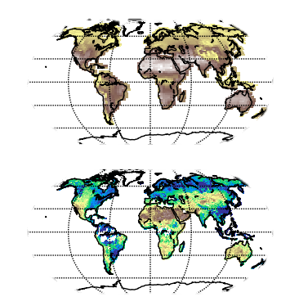
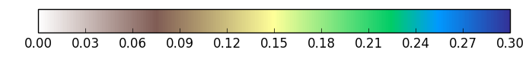
Comparison of soil moisture in IPSL-CM5A-LR and CCI-Soil Moisture
IPSL-CM5A-LR – amip simulation
The model is a lot drier than the observations
BUT
Soil moisture is not given at the same scale : 10cm vs 2-5cm
SM global =
0.10 m³/m³
CCI – Soil Moisture
Differences in mean water content but also in dynamics
SM global = 0.21 m³/m³
Need for normalization!
(Reichle et al., 2004)
Mean over 1980-2009
m³/m³
Notes:
Comparaison modèle-obs. Moyenne de chaque saison de l’humidité du sol 1980-2010.
Modèle : amip, sea ice : , sst :
Difficultés liées à la conversion entre les deux SM : sur 10 cm, volumique mais a priori mesurée sur 5 cm.
Avantage de normaliser les données par leur moyenne et l’écart type. V-u/sd
1/ structures spatiales de manière générale, on les retrouve
On voit la mousson indienne dans les deux cas, moins dans le cas de l’afrique e de l’amazonie du fait des forêts qui bloquent les mesures. Assèchement en été de l’Europe et du pourtour méditerranée et du sud ouest de l’Amérique du sud.
2/ Différences apparaissent notamment aux endroits où j’ai moins de données, est-ce une mauvaise interprétation du modèle ou un artefact du au manque de donnée
3/ J’ai plus de contrastes d’humidité selon le modèle que les obs.

Slide 15
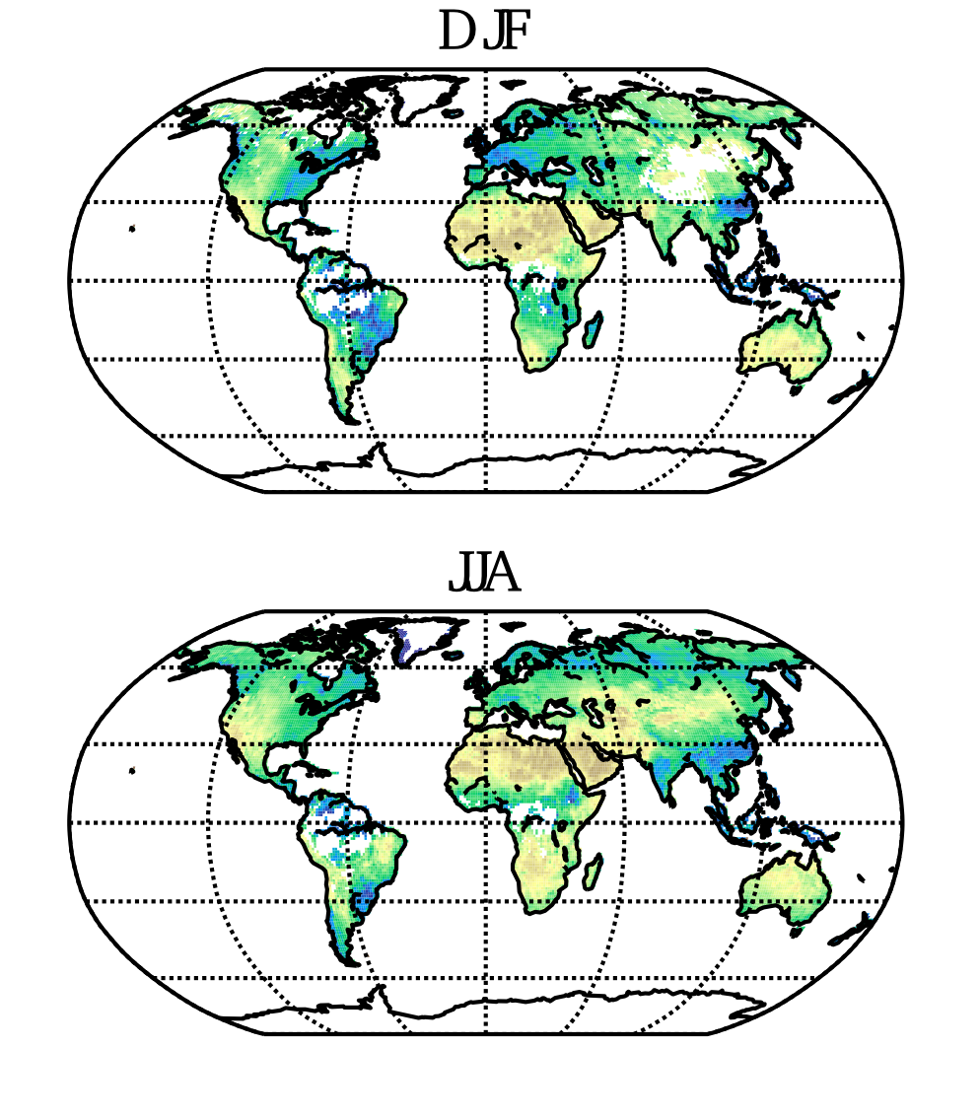
OBSERVATIONS
AMIP IPSL SIMULATION
WINTER
WINTER
SUMMER
1980-2009
SUMMER
Use of standardized soil moisture
(X-μ)/σ
Notes:
Comparaison modèle-obs. Moyenne de chaque saison de l’humidité du sol 1980-2010.
Modèle : amip, sea ice : , sst :
Difficultés liées à la conversion entre les deux SM : sur 10 cm, volumique mais a priori mesurée sur 5 cm.
Avantage de normaliser les données par leur moyenne et l’écart type. V-u/sd
1/ structures spatiales de manière générale, on les retrouve
On voit la mousson indienne dans les deux cas, moins dans le cas de l’afrique e de l’amazonie du fait des forêts qui bloquent les mesures. Assèchement en été de l’Europe et du pourtour méditerranée et du sud ouest de l’Amérique du sud.
2/ Différences apparaissent notamment aux endroits où j’ai moins de données, est-ce une mauvaise interprétation du modèle ou un artefact du au manque de donnée
3/ J’ai plus de contrastes d’humidité selon le modèle que les obs.

Slide 16
OBSERVATIONS
AMIP IPSL SIMULATION
SPRING
SPRING
AUTUMN
1980-2009
AUTUMN
Use of standardized soil moisture
(X-μ)/σ
Notes:
Comparaison modèle-obs. Moyenne de chaque saison de l’humidité du sol 1980-2010.
Modèle : amip, sea ice : , sst :
Difficultés liées à la conversion entre les deux SM : sur 10 cm, volumique mais a priori mesurée sur 5 cm.
Avantage de normaliser les données par leur moyenne et l’écart type. V-u/sd
1/ structures spatiales de manière générale, on les retrouve
2/ Différences apparaissent notamment aux endroits où j’ai moins de données, est-ce une mauvaise interprétation du modèle ou un artefact du au manque de donnée
3/ J’ai plus de contrastes d’humidité selon le modèle que les obs.

Slide 17
Comparison with observed correlations between GPP (Jung et al. 2014) and CCI -Soil Moisture
No significant correlations in the observations :
Are there other processes not taken into account in the IPSL model?
Is data coverage not sufficient during these seasons?

Slide 18
The added value of Soil Moisture data
NBP
CMIP5 models
(1979-2005)
The relative uncertainty reduction for NEP for the ‘CO2-SMOS’ assimilation experiment is high for all six regions and also for all regions higher than for the ‘CO2’ assimilation experiment. The SMOS soil moisture observations act here as an additional constraint on the net carbon fluxes even in regions which are not sampled by the CO2 observations.
Uncertainty reduction relative to prior for NEP and NPP over six regions for experiments ‘CO2’ (red) and ‘CO2-SMOS’ (blue).
Scholze et al., 2016.
Notes:
Lack of data seasonally!!

Slide 19
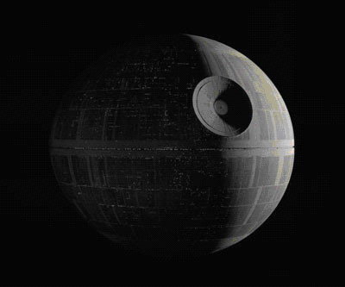
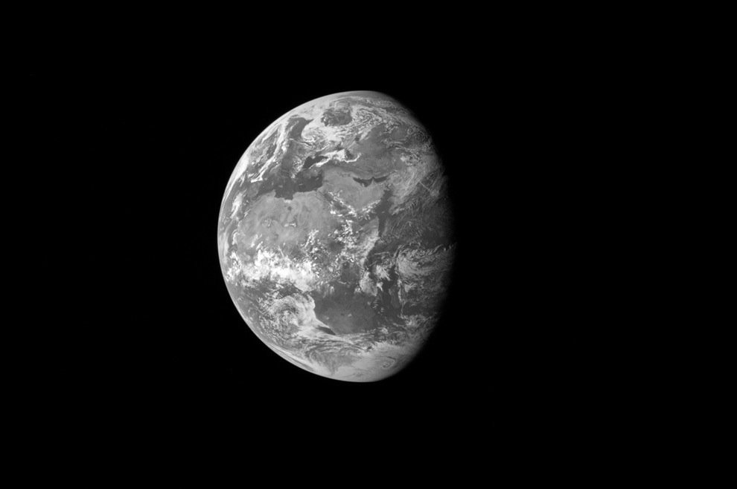
Conclusions
Soil moisture data
High potential for soil moisture data to constrain carbon cycle
tight coupling between vegetation and climate.
Temporal and spatial aggregation must be careful done.
Comparison with the IPSL model
The IPSL model is a lot drier than the observations but comparison can be done with normalized data.
Performances should be improved in CMIP6 because of a new hydrological scheme in the soil.
Perspectives
Identify a relationship between model performances and sensitivity of the carbon sinks to soil moisture
Use of CO2 CCI as cross-evaluation and additional constraint
….

Slide 20
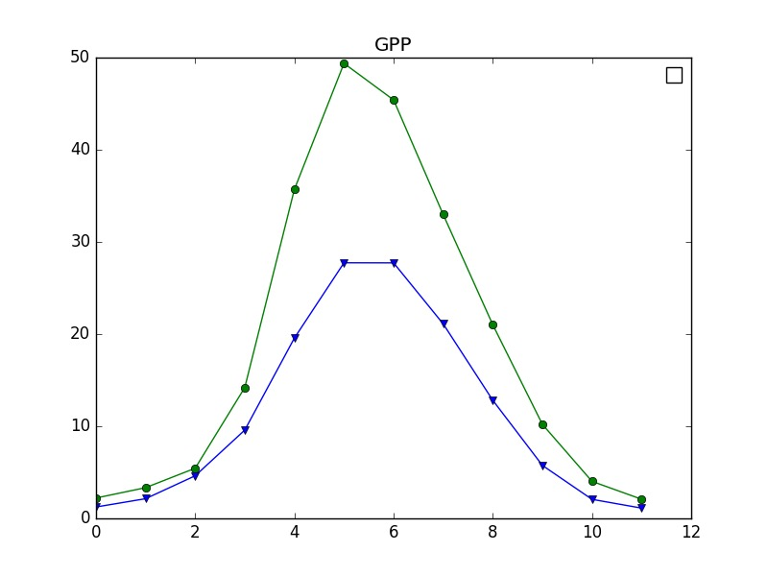
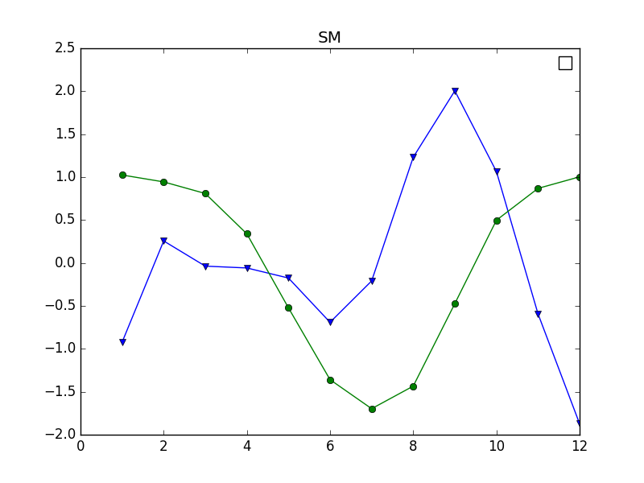
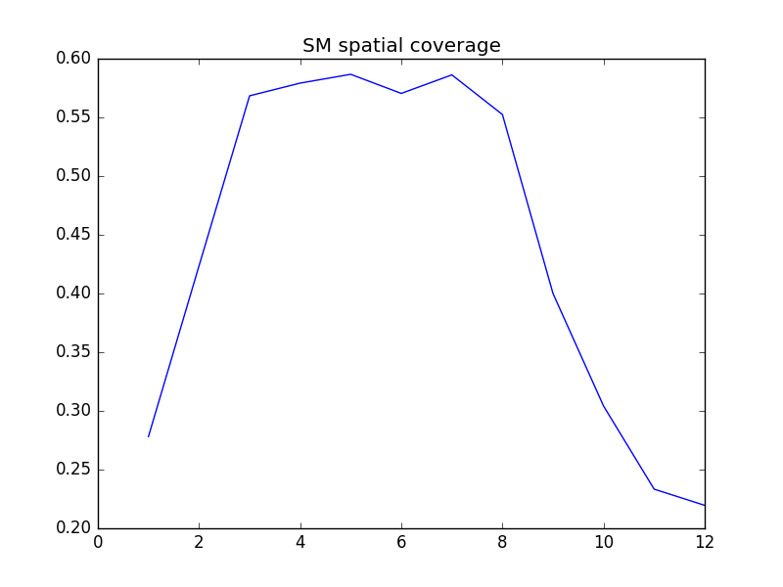
Seasonal Cycle of GPP and Soil Moisture in
Europe
Notes:
Lack of data seasonally!!

